Slide 1



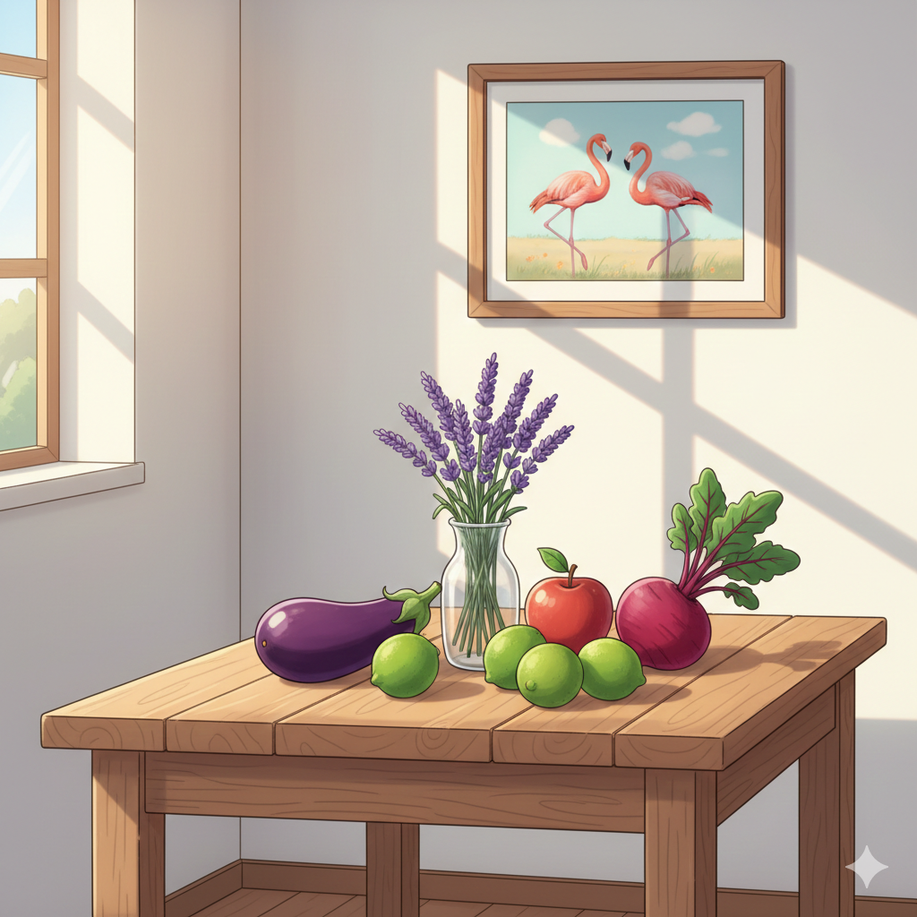




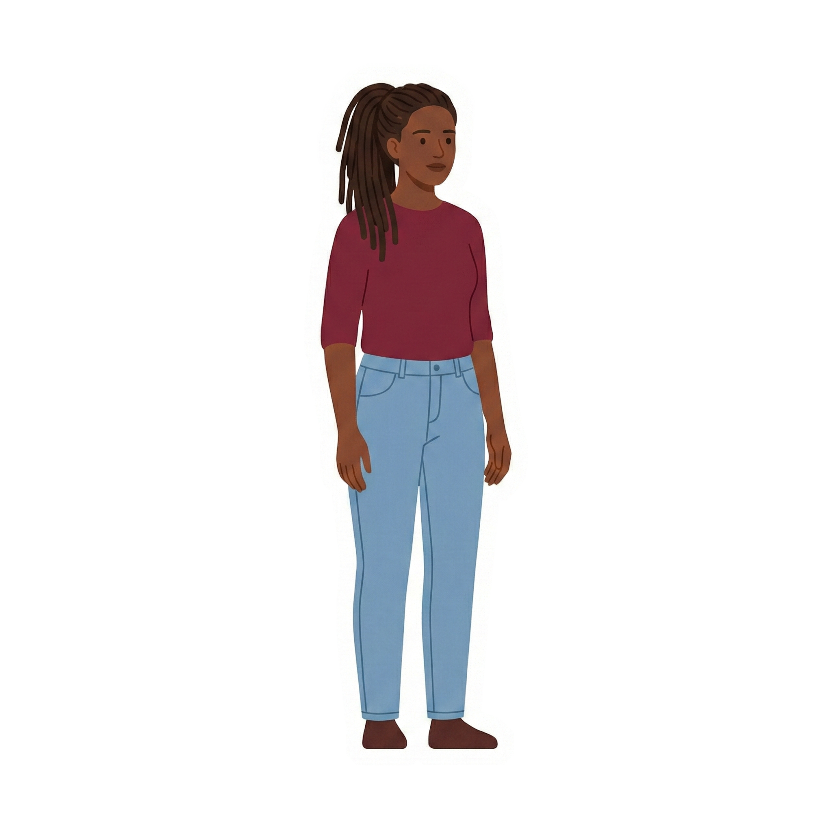


ЛАС БА ТОЧ КО КЛА ЖАН
Я КО МИН БЛО ЗА КО
КРО ЛА ВАН ВУ ДА ЖИР
На столе лежит яблоко, свёкла, лаймы и баклажан.
Около баклажана лежит свёкла.
На стене висит картина с крокодилами.
На столе лежит лук.
Около стола стоит стул.
Под столом слон.
На столе в вазе лаванда.
На стене в рамке фламинго.

